Slide 1

기말 프로젝트
2019243059 배상인

Slide 2

기말 프로젝트
목차
2019243059 배상인
1. 개발동기
2. 제품소개
3. 제품 설명
4. 제품 시연
5. 향후 개선 방안

Slide 3

개발동기
1. 비밀번호의 단점 보안
2. 정적인 인증방식의 취약점 보안
3. 기억력의 의존하지 않는 편리성

Slide 4

제품소개
비밀번호 없는 로그인
접근제어시스템, 인증 시스템, 로그인 및 결제 시스템에서 사용 가능
보안성 강화 및 사용자 편의성 제공

Slide 5
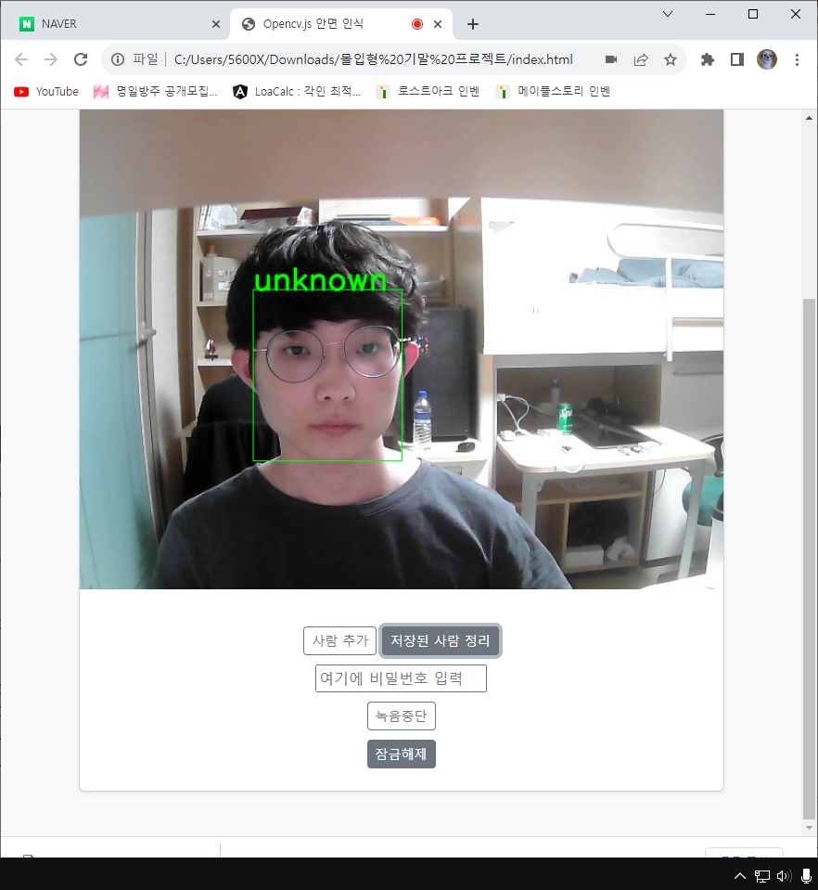
제품설명
STEP 1
STEP 1
Openai를 이용한 사람 인식
STEP 2
인식한 사람을 AI가 기억
STEP 2
STEP 3
기억하고 있는 사람을 데이터에서 삭제
STEP 3
STEP 4
자신만의 비밀번호 입력
STEP 4

Slide 6
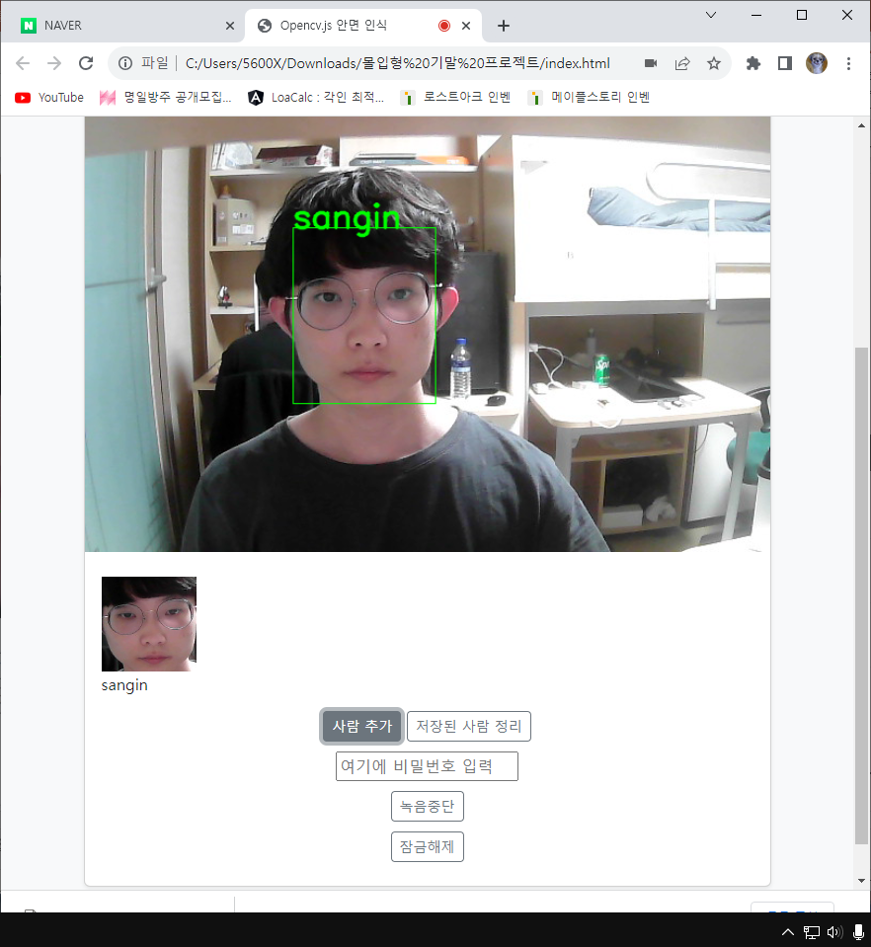
제품설명
STEP 5
STEP 5
AI가 기억하는 사람
STEP 6
STEP 6
AI가 기억하는 모든 사람 리스트
STEP 7
음성 인식을 이용한 보안 해제
STEP 8
자동으로 음성 인식 중단 실패 시 선택
STEP 7
STEP 8

Slide 7

제품시연
프로젝트 링크

Slide 8
향후 개선 방향
AI 정확도 문제 해결 방안
개인 정보 보호 문제 해결 방안

